Slide 1
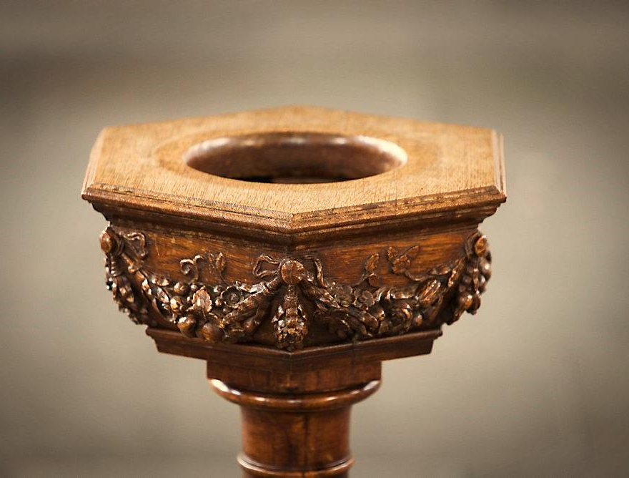
De doop geeft hoop

Slide 2
1
Ik ben gedoopt?!
Ppt01

Slide 3
Waar gaan we het over hebben?
Ik ben gedoopt?!
Abraham
Het verbond
Ik ben gedoopt!
De doop geeft hoop
Ppt02

Slide 4
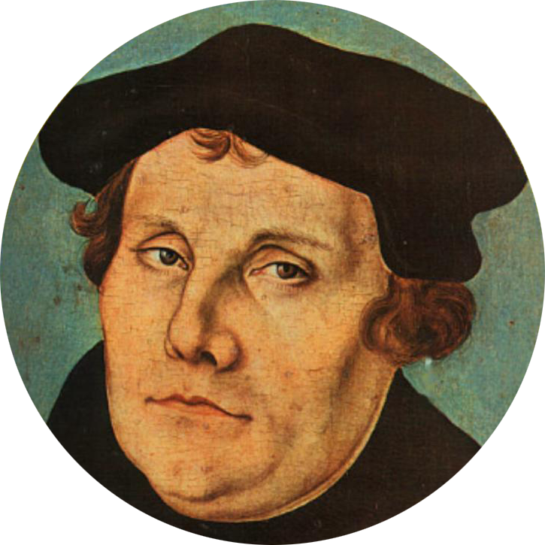
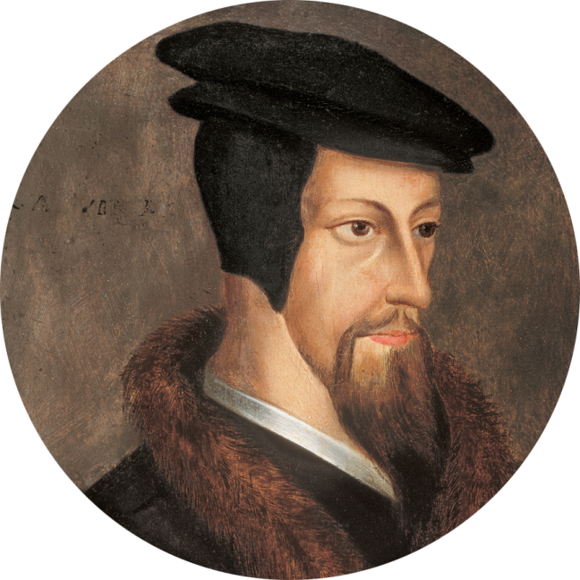
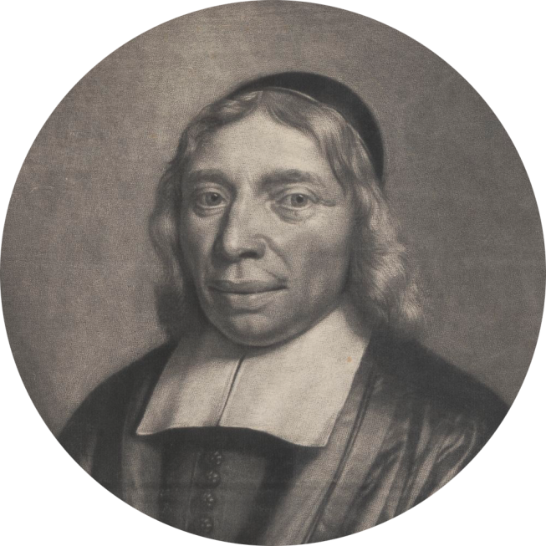
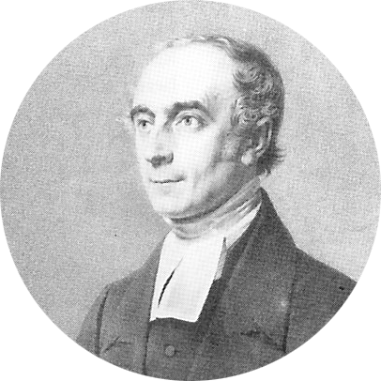
Maarten
Johannes
De doop geeft hoop
Wilhelmus
Hermann
Ppt03

Slide 5
Opdracht 2
Maak een groepje van 3-4 personen
Kies 2 teksten uit
Maak bij elke tekst 3 vragen:
Tekst | Tekst
1. Wat vind je mooi aan de tekst? | 1. Wat vind je mooi aan de tekst?
2. Wat heeft de tekst jou te zeggen? | 2. Wat heeft de tekst jou te zeggen?
3. Wat kan Leonard aan deze tekst hebben? | 3. Wat kan Leonard aan deze tekst hebben?
De doop geeft hoop
Ppt04

Slide 6
Opdracht 3
Stellingen:
De doop leert mij dat God de Vader je aanneemt als Zijn kind. Hij zorgt goed voor je. Het kwaad houdt Hij bij je weg of gebruikt Hij voor je bestwil.
Als je een kind van God bent, heb je iets aan je doop.
Als je gedoopt bent, kom je in de hemel.
Of je gedoopt bent is niet belangrijk. Want alleen als je gelooft, kom je in de hemel.
5. Ook als je niet zeker weet of je gelooft, kun je toch troost halen uit je doop.
De doop geeft hoop
Ppt05

Slide 7
2
Abraham
Ppt06

Slide 8
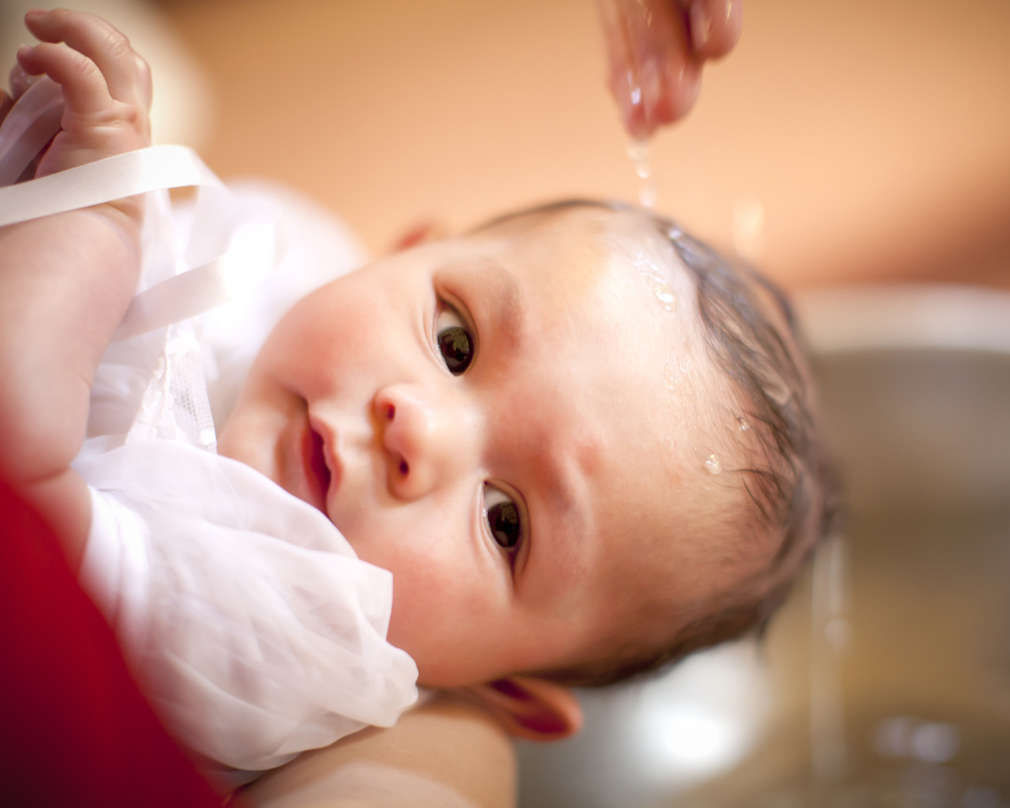
De doop geeft hoop
Ppt07

Slide 9
Eeuwig verbond
Trouw
De doop geeft hoop
Duizendste geslacht
Kind
Ppt08

Slide 10
Psalm 105: 5
God zal Zijn waarheid nimmer krenken,
Maar eeuwig Zijn verbond gedenken.
Zijn woord wordt altoos trouw volbracht,
Tot in het duizendste geslacht.
‘t Verbond met Abraham, Zijn vrind,
Bevestigt Hij van kind tot kind.
De doop geeft hoop
Ppt09

Slide 11
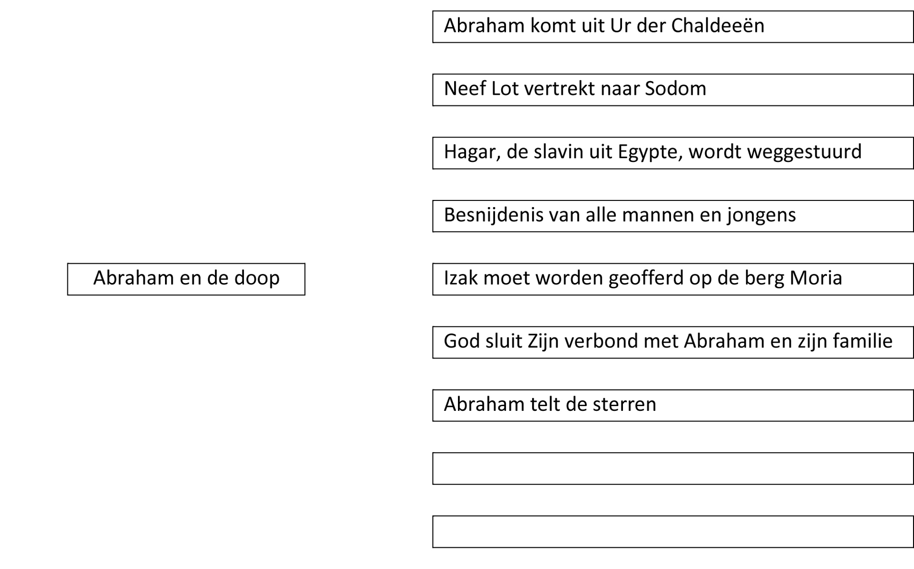
Opdracht 6
De doop geeft hoop
Ppt10

Slide 12
Sleutels in de Bijbel
De doop geeft hoop
Ppt11

Slide 13
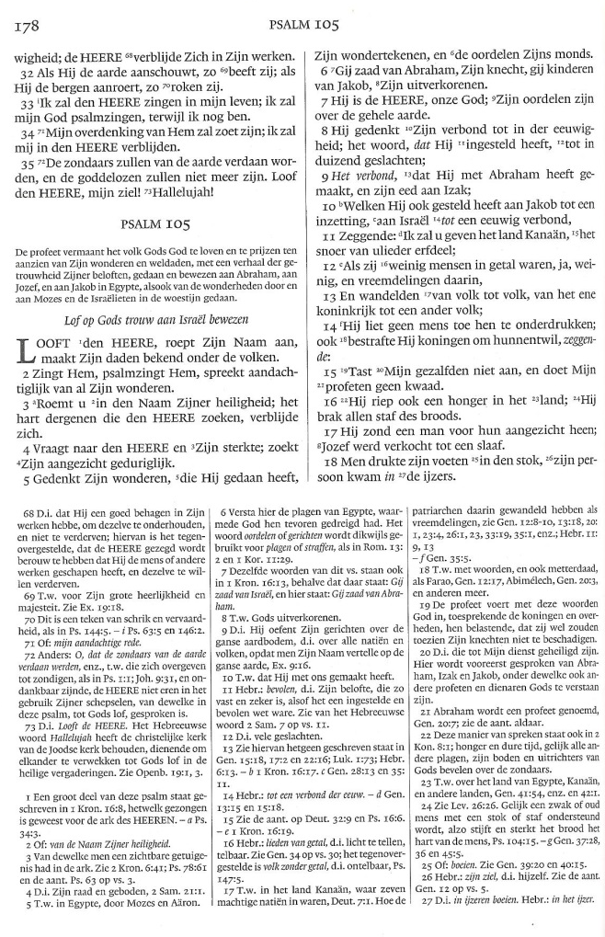
De doop geeft hoop
Ppt12

Slide 14
3
Het verbond
Ppt13

Slide 15
Psalm 105: 5
God zal Zijn waarheid nimmer krenken,
Maar eeuwig Zijn verbond gedenken.
Zijn woord wordt altoos trouw volbracht,
Tot in het duizendste geslacht.
‘t Verbond met Abraham, Zijn vrind,
Bevestigt Hij van kind tot kind.
De doop geeft hoop
Ppt14

Slide 16
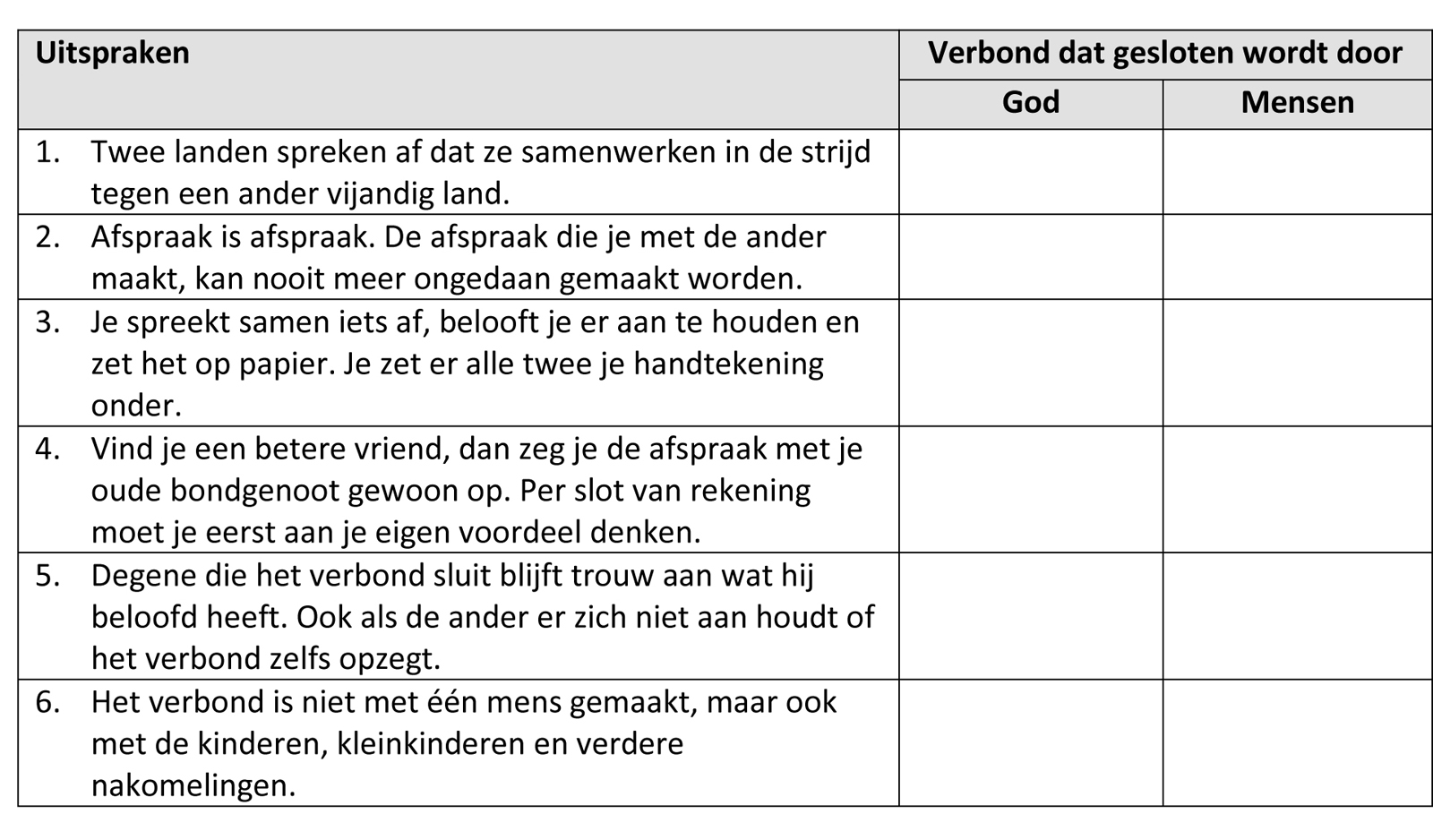
Opdracht 9
Wat denk jij? Zet een kruisje in het goede vakje.
✓
✓
De doop geeft hoop
✓
✓
✓
✓
Ppt15

Slide 17
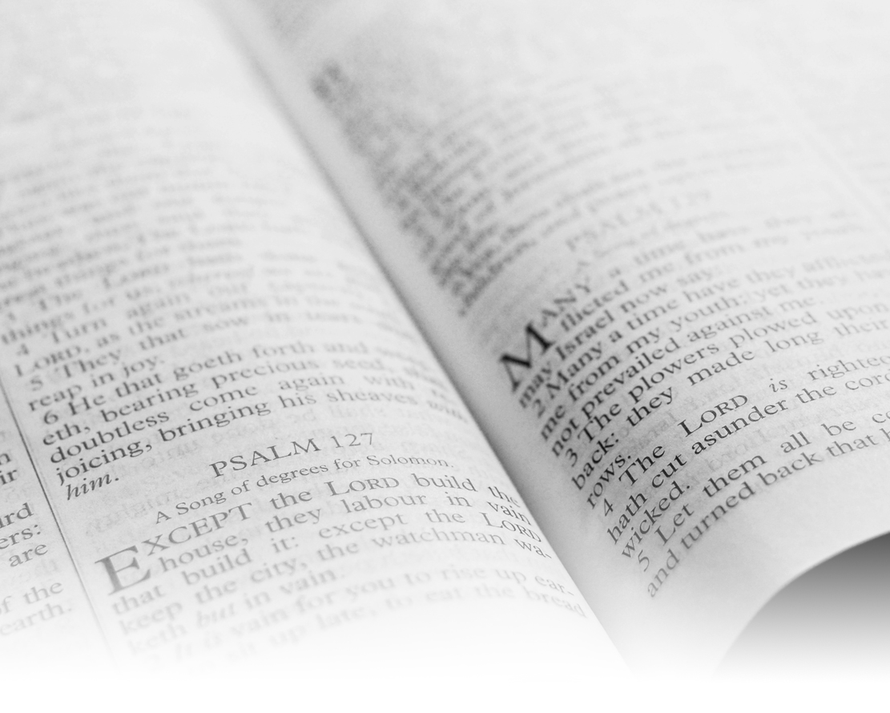
Bijbelstudie 1
Genesis 15: 7-18
Belangrijk:
> Verbond wordt verzegeld door tussen geslachte dieren door te lopen.
De doop geeft hoop
> God sluit het verbond: alleen Hij gaat tussen de geslachte dieren door.
> God verbindt Zich ‘met Zijn leven’ aan het verbond. Verbreekt Abraham het
verbond, dan is er een weg terug.
Ppt16

Slide 18
Bijbelstudie 2
Genesis 17: 1-8
Belangrijk:
> De HEERE belooft vier dingen:
1) Abraham zal tot een groot volk worden
2) Ze zullen Kanaän bezitten
3) Hij zal Abrahams God zijn
4) In Abraham zullen alle geslachten gezegend worden
De doop geeft hoop
> De HEERE vraagt Abraham Hem te dienen
Ppt17

Slide 19
Bijbelstudie 3
Genesis 19: 9-11
Belangrijk:
> God neemt ook het teken van het verbond serieus (vers 14)
Voorbeeld? Lees over Mozes en Zippora in Exodus 4: 24-26.
De doop geeft hoop
Ppt18

Slide 20
De doop geeft hoop
Ppt19

Slide 21
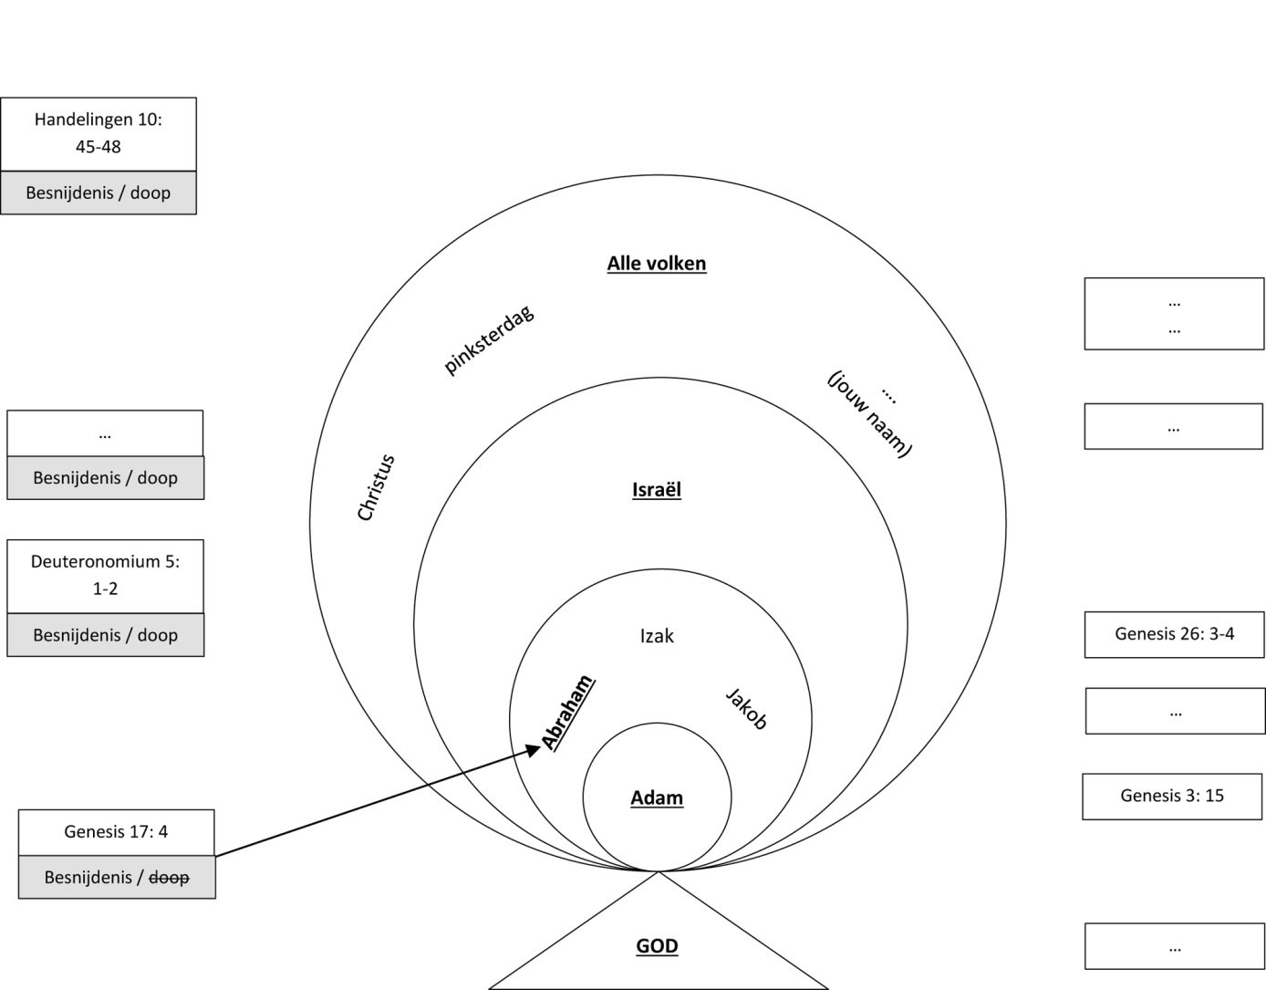
Invulschema opdracht 11
De doop geeft hoop
Ppt20

Slide 22
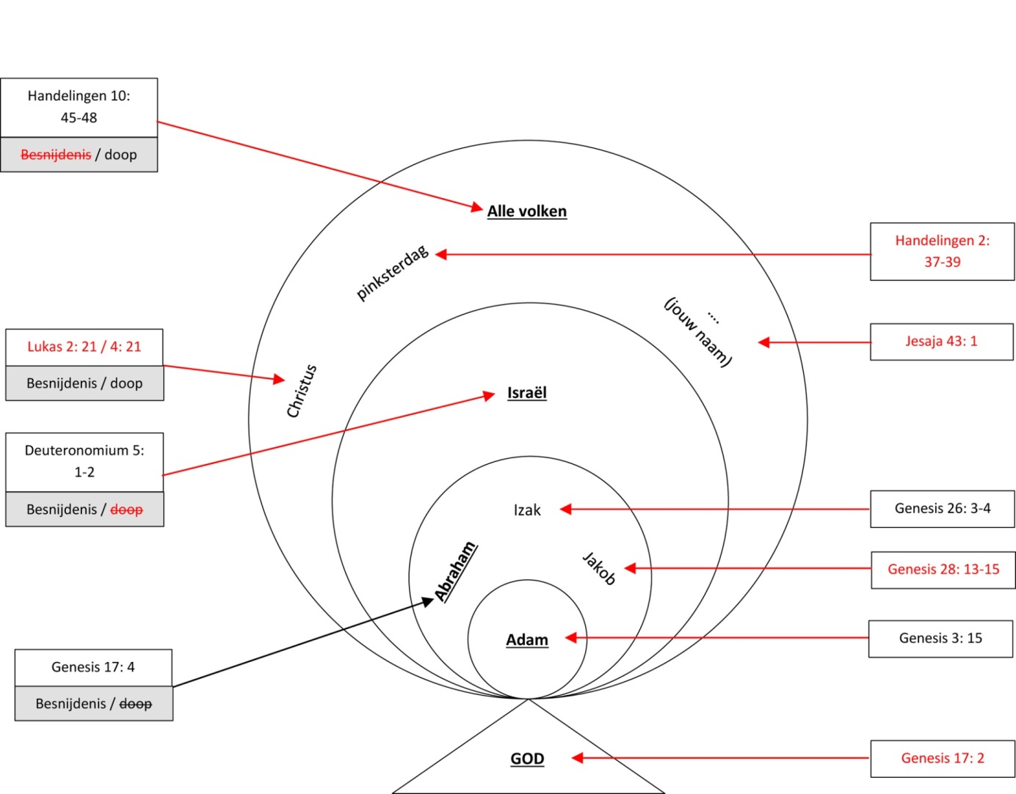
Antwoorden opdracht 11
De doop geeft hoop
Ppt21

Slide 23
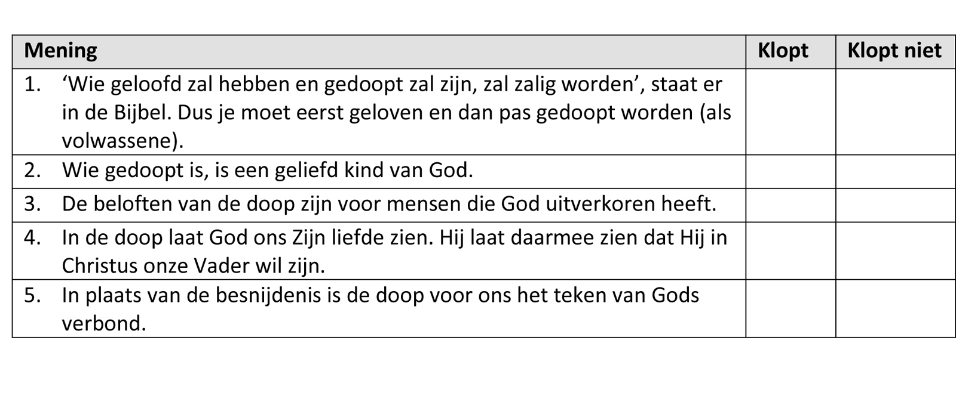
Opdracht 12
Wat denk jij? Zet een kruisje in het goede vakje.
De doop geeft hoop
Ppt22

Slide 24
4
Ik ben gedoopt!
Ppt23

Slide 25
Opdracht 13
Doopformulier
Formulier om de Heilige Doop te bedienen aan de kleine kinderen van de gelovigen
Voor de Heilige Doop zijn drie dingen heel belangrijk:
………………………………………………………………………..
In de eerste plaats zijn wij met onze kinderen in zonde ontvangen en geboren. Daarom rust de toorn van God op ons. Alleen als we wedergeboren worden kunnen we in Zijn rijk komen. Dat laat ons het ondergaan in en de besprenkeling met het doopwater zien. Daaraan zien wij de onreinheid van ons hart. We worden opgeroepen om bedroefd te zijn over onze zonden en klein te worden voor God. Ook om en onze reiniging en zaligheid niet bij onszelf maar buiten ons te zoeken.
De doop geeft hoop
Lees verder >>
Ppt24

Slide 26
Vervolg van het doopformulier:
(2) ………………………………………………………………………..
In de tweede plaats onderwijst en verzegelt de Heilige Doop ons de afwassing van onze zonden door Jezus Christus. Daarom worden we gedoopt in de Naam van de Vader, de Zoon en de Heilige Geest.
Gedoopt worden in de Naam van de Vader betekent dat Hij met ons een eeuwig verbond sluit. Hij neemt ons aan als Zijn kinderen. Ook zijn wij Zijn erfgenamen. Hij zorgt goed voor ons en Hij wendt alle kwaad van ons af. Of Hij gebruikt het kwade voor ons bestwil.
Gedoopt worden in de Naam van de Zoon betekent dat Hij onze zonden met Zijn bloed afwast. Door één te zijn met Hem (in Zijn dood en opstanding) bevrijdt Hij ons van onze zonden. In Hem zijn we rechtvaardig voor God.
Gedoopt worden in de Naam van de Heilige Geest betekent dat Hij ons ervan verzekert dat Hij in ons wil wonen. Zo heiligt Hij ons als mensen die in Christus zijn. Alles wat we in Christus hebben eigent de Heilige Geest ons toe. Dat is: de afwassing van onze zonden en de vernieuwing van ons leven die elke dag nodig is. Dat doet Hij totdat wij eenmaal met alle uitverkorenen het eeuwige leven zullen ontvangen.
De doop geeft hoop
Lees verder >>
Ppt25

Slide 27
Vervolg van het doopformulier:
(3) ………………………………………………………………………..
In de derde plaats laat de Heilige Doop ons zien dat God van ons een nieuwe gehoorzaamheid vraagt. Dit houdt in dat wij deze enige God (Vader, Zoon en Heilige Geest) aanhangen, vertrouwen en liefhebben. Dat moeten we doen met alles wat in ons is (ons hart, ziel, verstand en al onze krachten). Het betekent ook dat wij niet leven zoals de wereld. En dat we onze zondige natuur doden en wandelen in een nieuw, godvruchtig leven. Wanneer we soms uit zwakte toch zonden doen, moeten we niet wanhopen aan Gods genade. We moeten dan niet in de zonde blijven. Want de doop is een zegel en een betrouwbaar getuigenis dat wij een eeuwig verbond met God hebben.
De doop geeft hoop
Lees verder >>
Ppt26

Slide 28
Vervolg van het doopformulier:
(4) ………………………………………………………………………..
Onze kinderen begrijpen dit onderwijs nog niet. Toch moeten ze gedoopt worden. Ze weten ook nog niet dat ze in Adam delen in de verlorenheid. Maar ook niet dat ze in Christus tot genade worden aangenomen. Immers, wat God zegt tot Abraham, de vader van alle gelovigen, geldt ook voor ons en onze kinderen: 'Ik zal Mijn verbond oprichten tussen Mij en tussen u, en tussen uw zaad na u in hun geslachten tot een eeuwig verbond, om u te zijn tot een God, en uw zaad na U' (Gen 17: 7). Petrus zegt eigenlijk hetzelfde: 'Want u komt de belofte toe en uw kinderen, en allen die daar verre zijn, zovelen als er de Heere onze God toe roepen zal' (Hand. 2: 39) Daarom heeft God onder het oude verbond het bevel gegeven om de kinderen te besnijden. Deze besnijdenis was een verzegeling van het verbond en van de gerechtigheid van het geloof. Evenzo heeft Christus de kinderen omhelsd, de handen opgelegd en gezegend (Mark. 10: 16). Onder het nieuwe verbond is de doop in de plaats van de besnijdenis gekomen. Daarom moeten de jongere kinderen gedoopt worden. Zij zijn erfgenamen van het rijk van God en van Zijn verbond. Als de kinderen ouder worden, hebben de ouders de plicht om ze hierover meer te vertellen.
De doop geeft hoop
Ppt27

Slide 29
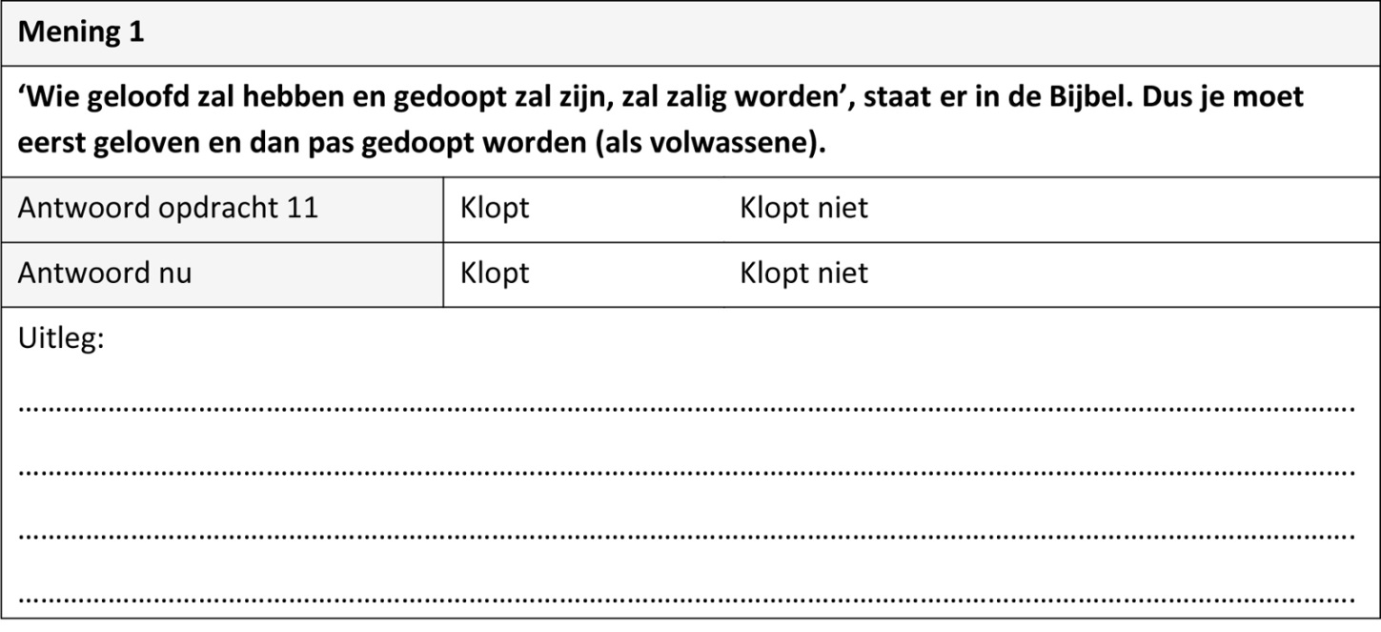
Opdracht 14
De doop geeft hoop
Ppt28

Slide 30
Waar gaan we het over gehad?
1. Ik ben gedoopt?!
2. Abraham
3. Het verbond
4. Ik ben gedoopt!
> Leonard: een leven vol moeilijkheden
> Vier mannen uit de kerkgeschiedenis over hun doop
De doop geeft hoop
> Abraham op weg naar Kanaän
> Psalm 105: 5 – God bevestigt Zijn verbond ‘van kind tot kind’
> God sluit het verbond
> Bij het verbond hoort een teken: de besnijdenis
> Het verbond wordt ruimer: alle volken delen in het heil
> Het doopformulier
Ppt29

Slide 31
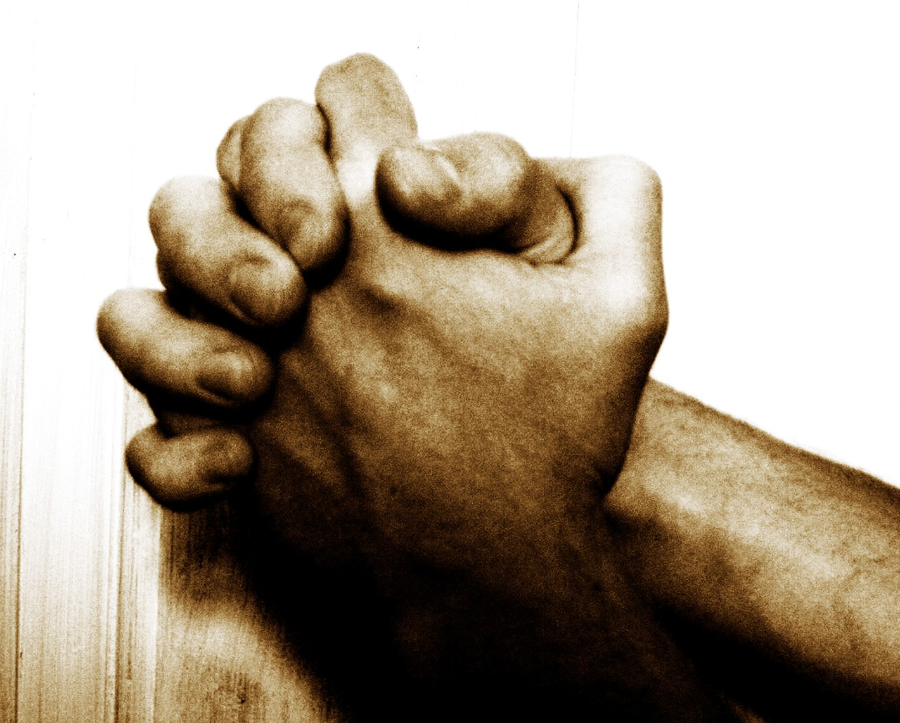
Opdracht 15
De doop geeft hoop!
De doop geeft hoop
Waar wil jij God voor danken?
Waar wil jij Hem om bidden?
Ppt30

